Slide 1

창직 IoT 종합설계입문
파이썬 (4)

Slide 2
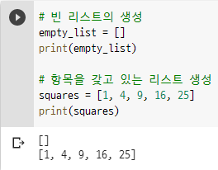
컴파운드 자료형
리스트 (1)
Compound 자료형
다른 값들을 덩어리로 묶는데 사용되는 여러가지 컴파운드 자료형이 존재합니다.
리스트 (List)
튜플 (Tuple)
집합 (Set)
사전 (Dictionary)
리스트 생성
리스트는 대괄호 사이에 쉼표로 구분된 값 (항목)들의 목록으로 표현될 수 있습니다.
리스트는 서로 다른 형의 항목 등을 포함할 수 있습니다.

Slide 3
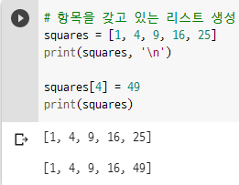
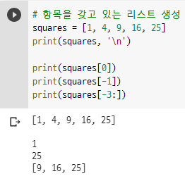
리스트 (2)
리스트 (3)
인덱싱과 슬라이싱
문자열 (그리고, 다른 모든 내장 시퀀스 형들)처럼 리스트는 인덱싱하고 슬라이싱할 수 있습니다.
Mutable
리스트는 문자열과 다르게 내용을 변경할 수 있습니다.

Slide 4
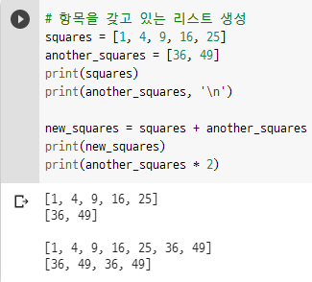
리스트 연산
리스트 메서드
리스트 연산
리스트는 문자열처럼 덧셈과 곱셈을 지원합니다.
리스트 메서드
리스트 자료형은 몇 가지 메서드들을 가지고 있습니다.
List.append()
List.extend()
List.insert()
List.remove()
List.pop()
List.clear()
List.sort()
List.reverse()
List.copy()

Slide 5
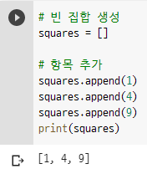
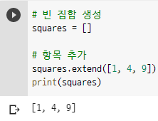
List.append()
List.extend()
List.append()
리스트의 끝에 항목을 더합니다.
List.extend(iterable)
리스트의 끝에 이터러블의 모든 항목을 붙여 확장합니다.

Slide 6
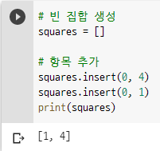
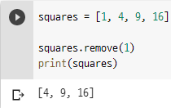
List.insert()
List.remove()
List.insert(i, x)
주어진 위치에 항목을 삽입합니다. 첫 번째 인자는 삽입되는 요소가 갖게 될 인덱스입니다.
List.remove(x)
리스트에서 값이 x와 같은 첫 번째 항목을 삭제합니다. 그런 항목이 없으면 ValueError를 일으킵니다.

Slide 7
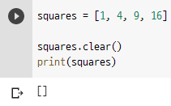
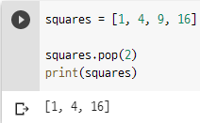
List.pop()
List.clear()
List.pop([i ])
주어진 위치에 있는 항목을 삭제하고, 그 항목을 돌려줍니다. 인덱스를 지정하지 않으면, 리스트의 마지막 항목을 삭제하고 돌려줍니다.
List.clear()
리스트의 모든 항목을 삭제합니다.

Slide 8
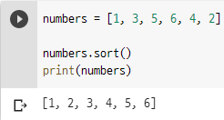
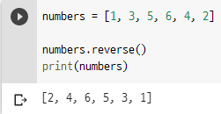
List.sort()
List.reverse()
List.sort(key=None, reverse=False)
리스트의 항목들을 제자리에서 정렬합니다.
List.reverse()
리스트의 요소들을 제자리에서 뒤집습니다.

Slide 9
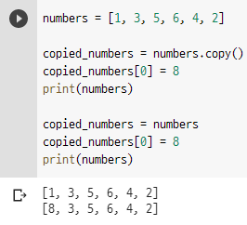
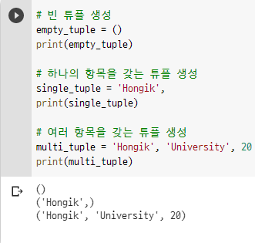
List.copy()
튜플 (1)
List.copy()
리스트의 얕은 사본을 돌려줍니다.
튜플
튜플은 (소괄호 사이에) 쉼표로 구분된 값 (항목)들의 목록으로 표현될 수 있습니다.
튜플은 서로 다른 형의 항목 등을 포함할 수 있습니다.

Slide 10
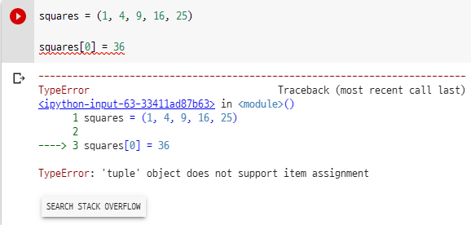
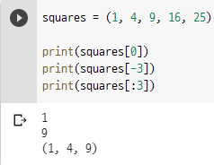
튜플 (2)
튜플 (3)
인덱싱과 슬라이싱
문자열 (그리고, 다른 모든 내장 시퀀스 형들)처럼 튜플은 인덱싱하고 슬라이싱할 수 있습니다.
Immutable
튜플은 리스트와 다르게 생성한 이후 내용을 변경할 수 없습니다.

Slide 11
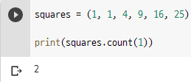
튜플 메서드
tuple.count()
튜플 메서드
tuple.count()
tuple.index()
Tuple.count(x )
Tuple에 등장하는 x의 총 수를 반환합니다.

Slide 12
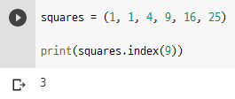
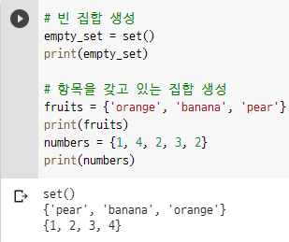
집합 (2)
집합 (1)
Tuple.index(x, [, i [, j ]])
(인덱스 i 또는 그 이후에, 인덱스 j 전에 등장하는) Tuple의 첫 번째 x의 인덱스를 반환합니다.
집합
집합은 중괄호 사이에 쉼표로 구분된 값 (항목)들의 목록으로 표현될 수 있습니다.
집합은 중복되는 요소가 없는 순서 없는 컬렉션입니다.

Slide 13
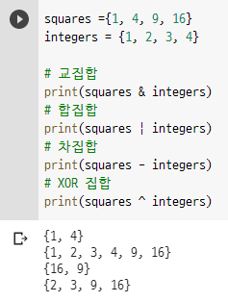
집합 연산
집합 메서드
집합의 연산
교집합, 합집합, 차집합 등 집합의 연산을 지원합니다.
집합 메서드
Set.add()
Set.remove()
Set.discard()
Set.pop()
Set.clear()

Slide 14
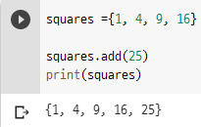
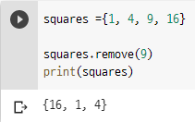
Set.add()
Set.remove()
Set.add(elem )
원소 elem을 집합에 추가합니다.
Set.remove(elem )
원소 elem을 집합에서 제거합니다. Elem가 집합에 포함되어 있지 않으면 KeyError를 일으킵니다.

Slide 15
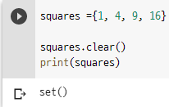
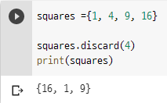
Set.discard()
Set.clear()
Set.discard(elem )
원소 elem이 집합에 포함되어 있으면 제거합니다.
Set.clear()
집합의 모든 원소를 제거합니다.

Slide 16
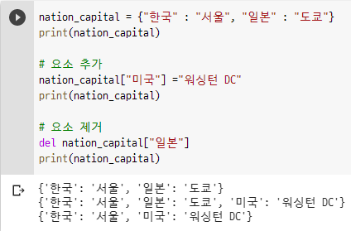
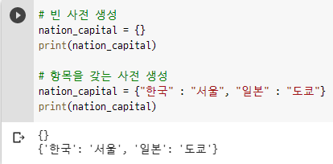
사전 (1)
사전 (2)
사전의 생성
집합은 중괄호 사이에 쉼표로 구분된 Key:Value 쌍들의 목록으로 표현될 수 있습니다.
사전 요소 추가 및 제거
다음과 같이 사전에 요소를 추가하거나 제거할 수 있습니다.

